Slide 1

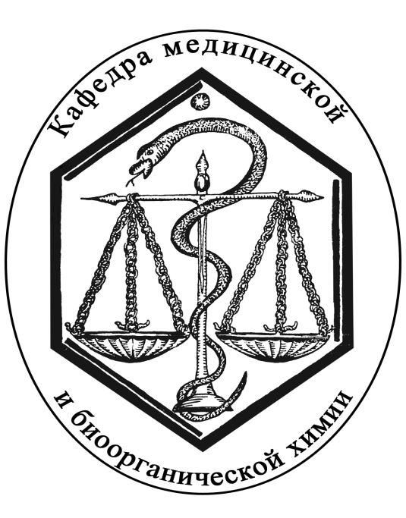
ХАРКІВСЬКИЙ НАЦІОНАЛЬНИЙ МЕДИЧНИЙ УНІВЕРСИТЕТ
Кафедра медичної та біоорганічної хімії
Науковий семінар
«МІДЬ – НАНОМІДЬ:
ХІМІКО-ФАРМАЦЕВТИЧНИЙ АСПЕКТ»
Доповідачі: завідувач кафедри, проф. Сирова Г.О.,
доц. Макаров В.О.
5 листопада 2019 р.

Slide 2
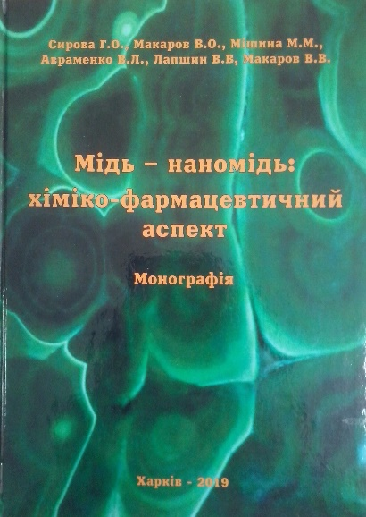

Slide 3
ЗМІСТ
ВСТУП
Глава 1. Властивості мікроелементу мідь
1.1 Фізико-хімічні властивості
1.2 Функції мікроелементу мідь в організмі
1.3 Фармакологічні властивості
1.4 Медико-біологічне значення міді
Глава 2. Географія міді та її видобуток
2.1 Знаходження металу мідь у природі
2.2 Запаси металевої руди міді в різних країнах
2.3 Видобуток мідної руди
Глава 3. Застосування міді
3.1 У продуктах харчування
3.2 В косметології
3.3 У препаратах для садівництва
Глава 4. Важливі природні мінерали міді
4.1 Малахіт – мінерал міді
4.2 Азурит

Slide 4
Глава 5. Застосування металу мідь у промисловості
5.1 Особливості металу мідь
5.2 Виготовлення мідного дроту
5.3 Виробництво мідних труб
5.4 Мідь у виробництві автомобілів
5.5 Переваги мідного посуду
5.6 Властивості мідних монет
Глава 6. Властивості наночастинок міді
6.1 Структура, властивості та токсичність наночастинок
6.2 Вивчення безпеки введення наночастинок міді з різними фізико-хімічними характеристиками в організм тварин
6.3 Вплив наночастинок міді на рослини та ґрунтові мікроорганізми
6.4 Мідьвмісні наночастинки: фармакологічні властивості та аналіз потенційних можливостей застосування в медицині
Висновки
Література
Додаток А
Додаток Б
Додаток В

Slide 5
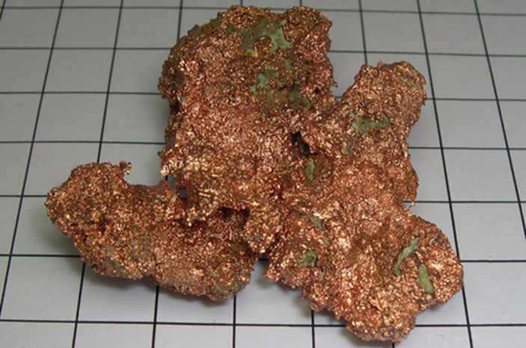
Глава 1. Властивості мікроелементу мідь
1.1 Фізико-хімічні властивості
а) Деякі дані про властивості металу мідь
б) Фізичні
в) Хімічні
Рисунок 1. Мідний самородок

Slide 6
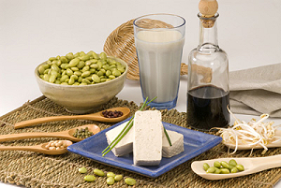
1.2 Функції мікроелементу мідь в організмі
а) Вплив мікроелементу мідь на обмін мікроелементу залізо
б) Значення мікроелементу мідь для зменшення вмісту вільних радикалів в організмі людини
в) Залежність нормального розвитку кісткової та сполучної тканин, шкіри від присутності мікроелементу мідь
г) Ознаки дефіциту міді
д) Симптоми отруєння міддю
е) Захворювання, при яких необхідно
призначення мікроелементу мідь
є) Біологічна роль міді в організмі
ж) Симптоми та причини, які
призводять до дисбалансу
мікроелементу мідь
Рисунок 2. Найбільш поширені продукти харчування, які можуть мати мікроелемент мідь

Slide 7
1.3 Фармакологічні властивості
Важлива незамінна дія мікроелементу мідь для організму людини, оскільки він із залізом бере участь у біосинтезі гемоглобіну. При нестачі гемоглобіну може виникнути таке тяжке захворювання, як анемія. Слід відмітити, що мікроелемент мідь входить до складу ферменту цитохром- оксидази, який впливає на процес формування енергії в клітинах організму людини.
Мікроелемент мідь має досить значні протизапальні та антисептичні властивості, а також регулює обмін катехоламінів, серотоніну, тирозину, меланіну, що сприяє підвищенню активності інсуліну, повній утилізації вуглеводів.
Мікроелемент мідь бере активну участь у формуванні будови білків сполучної тканини – колагену та еластину, які є важливими структурними компонентами кісткової і хрящової тканин, шкіри, легенів, стінок кровоносних судин.

Slide 8
1.4 Медико-біологічне значення міді
Мікроелемент мідь є найбільш важливим та незамінним мікроелементом. В організмі дорослої людини знаходиться
1,57-3,14 ммоль міді, при цьому половина цієї кількості знаходиться у м'язах та кістках, ще 10% – у тканинах та печінці. Треба відмітити, що важливу роль в обміні мікроелементу мідь в організмі людини відіграє печінка.
Існують норми для:
чоловіків – 10,99-21,98 мкмоль/л;
жінок – 12,56 - 24,34 мкмоль/л;
вагітних – 18,53-47,41 мкмоль/л.
Норма мікроелементу мідь в крові:
вільна мідь – 1,6-2,4 мкмоль/л;
загальна мідь – 10-22 мкмоль/л.
Норма міді за добу в сечі: 0,3-0,8 мкмоль/г тканини печінки.
Вміст мікроелементу мідь в організмі дорослої людини становить до 1,57-3,14 мкмоль, при цьому 50% припадає на м’язи та кістки, 10% – на печінку.
Потреба людини в мікроелементі мідь за добу – 1-2 мг.

Slide 9
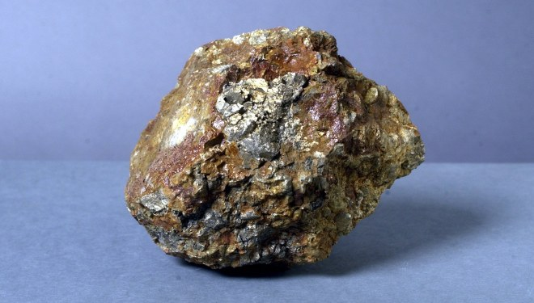
Глава 2. Географія міді та її видобуток
2.1 Знаходження металу мідь у природі
Рисунок 3. Халькопірит

Slide 10
2.2 Запаси металевої руди міді в різних країнах
Таблиця 1. Видобуток міді у світі
Країна | Видобуток руди (млн. т) | Запаси (млн. т)
Чилі | 5,38 | 140
США | 1,16 | 35
Перу | 1 | 30
Індонезія | 0,8 | 35
Австралія | 0,85 | 24
Росія | 0,84 | 20
Китай | 0,62 | 26
Світ | 14,49 | 467

Slide 11
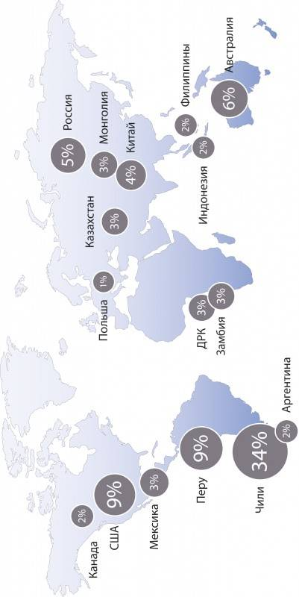
2.3 Видобуток мідної руди
Рисунок 4. Знаходження руди міді в різних країнах світу

Slide 12
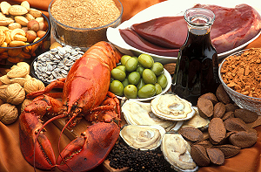
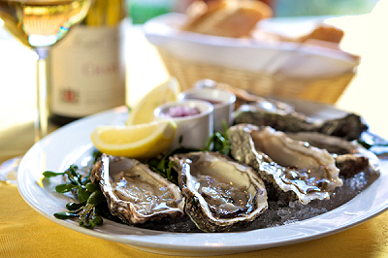
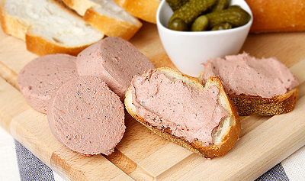
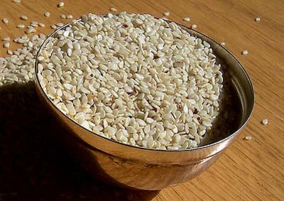
Глава 3. Застосування міді
3.1 У продуктах харчування
Рисунок. 5 Важливі продукти харчування, які містять мікроелемент мідь
Рисунок 7. Устриці
Рисунок 6. Печінковий паштет
Рисунок 8. Насіння кунжута

Slide 13
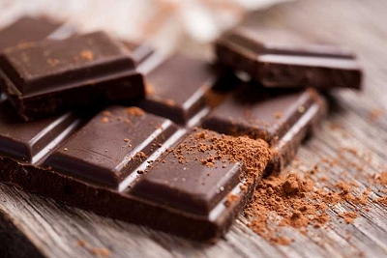
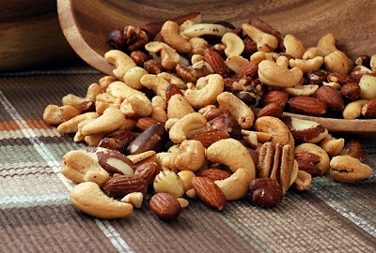
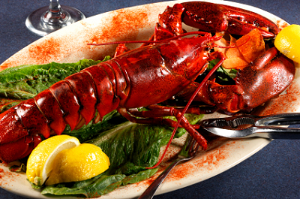
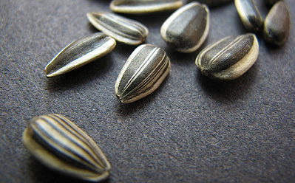
Рисунок 9. Шоколад і какао
Рисунок 10. Насіння та горіхи
Рисунок 11. Кальмари
Рисунок 12. Насіння соняшника

Slide 14
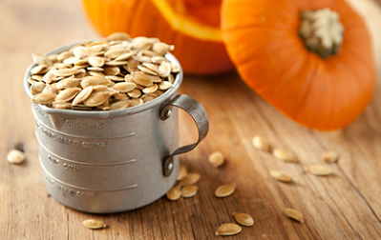
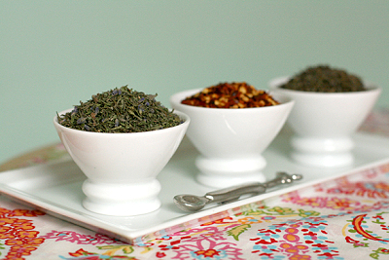
У продуктах харчування
Мікроелемент мідь необхідний організму для виконання деяких функцій: утворення кісткової та сполучної тканин, вироблення специфічних ферментів.
Знаходиться мідь у всіх тканинах організму, але найбільша її кількість міститься в печінці, значно менше – у мозку, серці, нирках і м'язах. Організм людини містить 75-100 мг мікроелементу мідь.
Рисунок 13. Насіння гарбуза
Рисунок 14. Спеції та приправи

Slide 15

3.2 В косметології
Мідь у косметиці застосовується у вигляді пептидів солей (глюконату, хлориду та інших). Солі міді в косметиці мають антибактеріальну дію і особливо підходять для жирної шкіри, тому що мікроелемент мідь схожий за властивостями з мікроелементом срібла, тобто вбиває мікроби.
Існує сіль міді – піроглютамат міді, яка має антимікробні властивості, зменшує виділення шкірного жиру, зволожує шкіру і використовується переважно в косметиці для жирного типу шкіри, у чистому вигляді або в комбінації з цинком і марганцем – для захисту шкіри від стресів.
3.3 У препаратах для
садівництва
Рисунок 15. Пептиди міді для омолодження шкіри

Slide 16
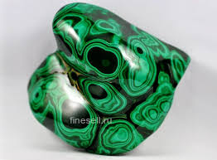
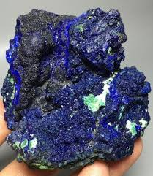
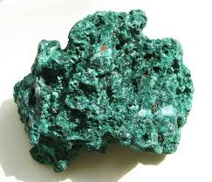
Глава 4. Важливі природні мінерали міді
4.1 Малахіт – мінерал міді
а) Малахітова історія
У всьому світі камінь малахіт (мідна руда) застосовували як виробничий матеріал.
Одним з варіантів перекладу з грецької мови слова «малахіт» є «м’який» або «трава» через схожість з травою зеленого кольору.
Малахіт буває двох видів: «бірюзовий» та «плісовий».
Деякий час були популярні малахітові виробі у формі сокир, ножів, дзеркал, жезлів – виявилось, що у них знаходиться потужна енергія каменю
Рисунок 16. Різновиди малахіту

Slide 17
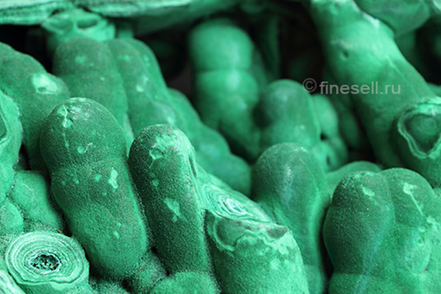
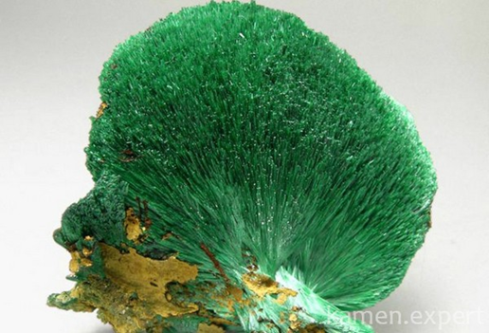
б) Фізико-хімічні властивості
в) Місцезнаходження
г) Натуральний та синтетичний малахіт
Рисунок 17. Фігурний малахіт
Рисунок 18. Кристали малахіту, які мають гольчату форму

Slide 18
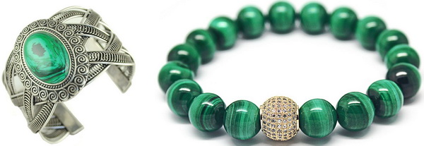
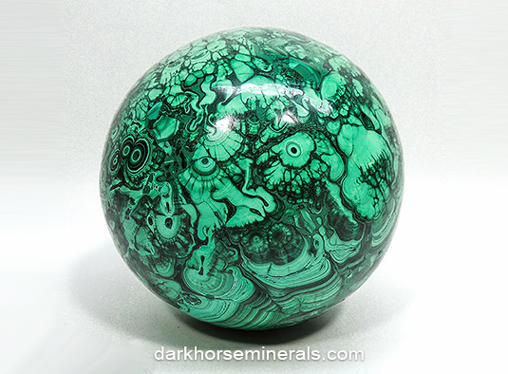
д) Лікувальні властивості
Малахітові браслети, каблучки та намисто, які носить людина та має з ними контакт, допомагають поповнити дефіцит міді в організмі. Рекомендують носити малахітове намисто для посилення росту волосся, а
також для зменшення нападів бронхіальної астми.
Рисунок 19. Малахітові кільця та буси
е) Магічні властивості
Вважається, що малахіт темно-зеленого кольору посилює духовні сили власника. Малахітові ювелірні прикраси захищають дітей від дії чорної магії та чаклунства. Мінерал малахіт також сприяє швидкому росту дитини, зменшує біль у шлунку, лікує захворювання. Хто страждає від безсоння, депресії та страхів, носить у травні прикраси кожен день.
Рисунок 20. Малахіт темно-зеленого коліру

Slide 19
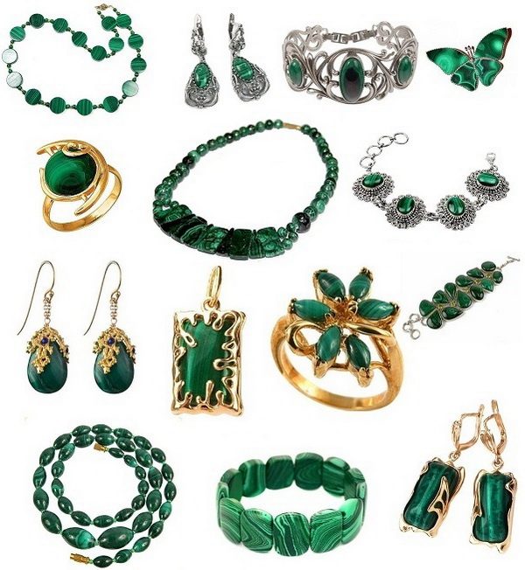
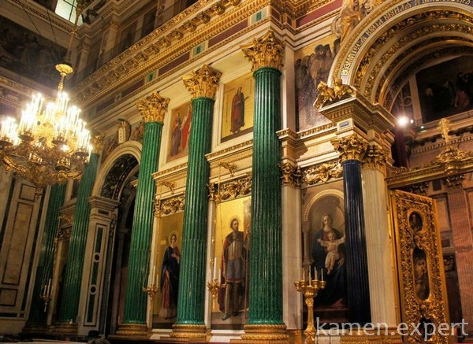
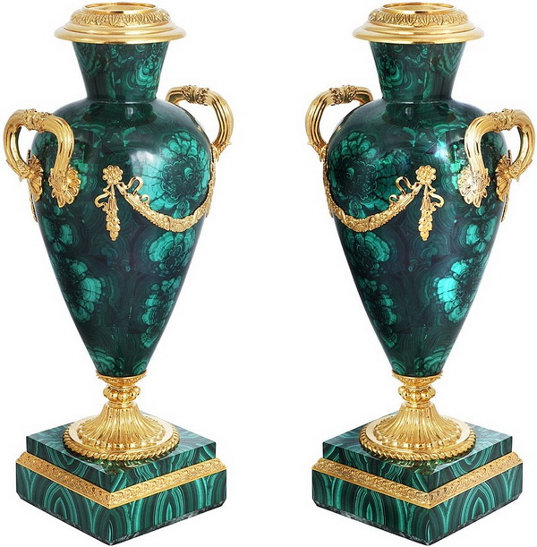
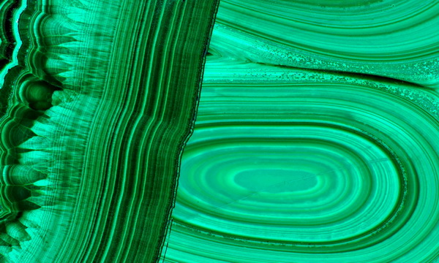
є) Ювелірні вироби з мінералу малахіт
Рисунок 21. Ювелірні вироби з мінералу малахіт
Рисунок 22. Малахіт як оздоблювальний матеріал для палаців
Рисунок 23. Вази з малахіту
Рисунок 24. Мінерал малахіт з тонкими концентричними кільцями

Slide 20
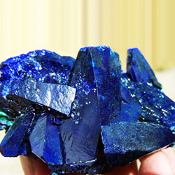
4.2 Азурит
а) Азуритова історія
Азурит від французького «azur» – блакить, та від перського «lazard» – блакитний, також називали мідною блакиттю або гірською синню. Азурит є мідною рудою, за хімічним складом це основний карбонат міді (ІІ). Азурит – камінь світло-блакитного або блакитного коліру з гладкими
гранями.
Рисунок 25. Мінерал азурит світло-блакитного або блакитного кольору

Slide 21
б) Фізико-хімічні властивості мінералу азурит
в) Місцезнаходження
г) Натуральний та синтетичний мінерали
д) Лікувальні властивості
За твердженням літотерапевтів, азурит може чинити лікувальну дію від багатьох хвороб, якщо прикласти його до хворого місця. Також він дуже допомагає при гормональних розладах, гіпертонії. Камінь азурит має синій колір, який застосовується як профілактичний засіб при зниженні гостроти зору.
е) Магічні властивості
На Сході цей камінь ще називають каменем «третього ока». Відомий дослідник мінералів Катрін Рафаель вважав, що вироби з азуриту можуть позбавити негативних емоцій, подолати страхи, зняти емоційне збудження.
Якщо в людини важкий період у житті, то їй надівали прикраси з азуритом, і цей камінь вказував шлях вирішення проблеми.

Slide 22
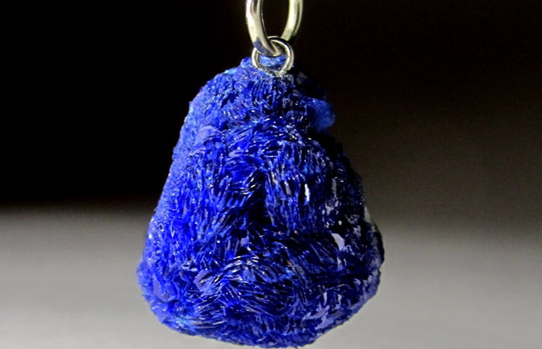
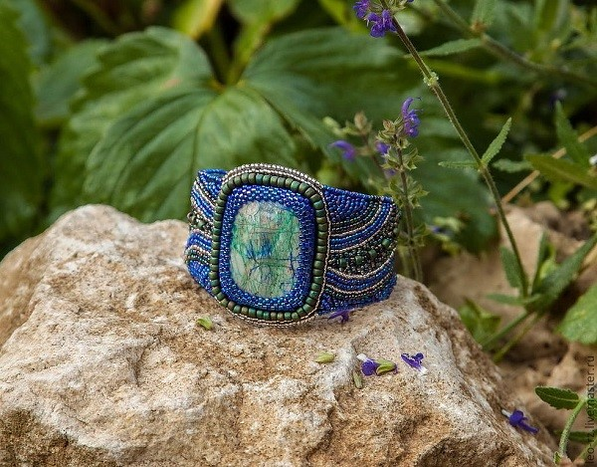
е) Застосування мінералу азурит для виготовлення ювелірних прикрас
Недоліком мінералу азуриту є підвищена крихкість. У ювелірній промисловості найчастіше використовують азур-малахіт.
Рисунок 26. Підвіска, виготовлена з мінералу азурит
Рисунок 27. Кільце з мінералу азурит

Slide 23
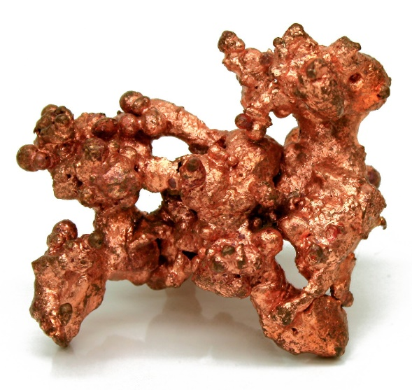

Глава 5. Застосування металу мідь у промисловості
5.1 Особливості металу мідь
5.2 Виготовлення мідного дроту
5.3 Виробництво мідних труб
5.4 Мідь у виробництві автомобілів
Рисунок 28. Саморідна мідь розміром близько 4 см
Рисунок 29. Автомобіль BMW з колесами, виконаними із застосуванням мідних сплавів

Slide 24

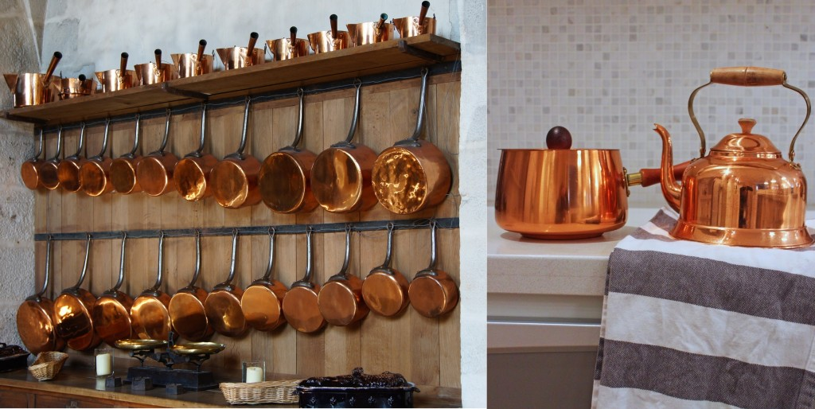
5.5 Переваги мідного посуду
5.6 Властивості мідних монет
а) Історія розвитку застосування мідних монет
б) Прийоми перевірки справжності монет
Рисунок 31. Мідний посуд. Каструлі та чайник
Рисунок 30. Мідний посуд

Slide 25
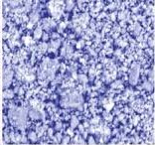
Глава 6. Властивості наночастинок міді
6.1 Структура, властивості та токсичність наночастинок
6.2 Вивчення безпеки введення наночастинок міді з різними фізико-хімічними характеристиками в організм тварин
6.3 Вплив наночастинок міді на рослини та ґрунтові мікроорганізми
Рисунок 32. Характерний вид поверхні конденсатів НЧ системи Cu-NaCl
Рисунок 33. Фотографія НЧ Cu зразка №5, отриманих методом скануючої електронної мікроскопії

Slide 26
6.4 Властивості наночастинок міді
В світі відбувається бурхливий розвиток нанотехнологій та їх впровадження в різні галузі діяльності людини. Перспективними
наноматеріалами вважають ті, які можуть застосовуватися у медицині та мають біосумісництво, а також програмовану позитивну дію на біологічний об’єкт.
Найбільш цікавими є препарати наночастинок міді (НЧ Cu) та срібла (НЧ Ag) як альтернатива антимікробним, протигрибковим та дезінфікуючим засобам. НЧ Cu порівняно з НЧ Ag мають менш активну антисептичну дію, але значно посилюють дію препаратів срібла. Лікувальні препарати на основі нанотехнологій дозволяють здешевити їх виробництво та зробити більш доступними для лікування багатьох захворювань.

Slide 27
Висновки
Мідь знаходиться в природі у вигляді самородків та у вигляді різних сполук. Встановлено 250 мінералів міді, але у промисловості застосовують лише 20 мінералів. 65% мідної руди знаходяться на території Північної та Південної Америки. В Чилі – близько 20 % світового запасу.
Мікроелемент мідь необхідний організму для виконання важливих функцій – утворення кісткової сполучної тканини та вироблення специфічних ферментів, які відіграють значну роль. Мікроелемент мідь бере активну участь у формуванні будови білків сполучної тканини – колагену та еластину, які є важливими структурними компонентами кісткової і хрящової тканини, шкіри, легенів, стінок кровоносних судин та інші. Потреба людини в мікроелементу міді за добу – 1-2 мг.
В косметології необхідний мікроелемент мідь застосовують для відновлення шкірних покровів та загоєння ран, тому що всі процеси відновлення залежать від мідьзберігаючих білків.
Робітники сільського господарства страждають від надмірного застосування добрив та пестицидів. Щоб позбутись багатьох негативних явищ, розпочали застосовувати препарати міді, тому що вони покращують якість ґрунту, посилюють ріст та аромат, зміцнюють рослини.

Slide 28
5) До важливих природних мінералів, що містить мідь, належать малахіт і азурит. Малахіт широко застосовують при виготовлені ювелірних прикрас. Бактерицидні властивості успішно засовувалися лікарями для лікування шкірних захворювань. Азурит також застосовується при виготовлені ювелірних прикрас, але його недоліком є його підвищена крихкість. Тому у ювелірній промисловості найчастіше застосовують азурит-малахіт. В епоху відродження застосовували мінерал азурит для виготовлення синього пігменту, який використовували видатні майстри живопису – Рафаель та Мікеланджело.
6) Метал мідь застосовують у промисловості, завдяки його достатньо високій тепло- та електропровідності. Мідний дріт застосовують в усіх приладах, які працюють на електриці. Мідь є гарним провідником, тому що не схильний до займання, як алюміній. Маючи низький питомий опір, мідь також застосовується в електротехніці при виробництві силових кабелів та дротів для трансформаторів. Метал мідь застосовується у виробництві автомобілів та інших транспортних засобів. Універсальність мідних труб є в тому, що вони використовуються для транспортування різних рідин та за будь-яких умов, також вони стійкі до корозії та мають досить високі бактерицидні властивості, оскільки вода у мідних резервуарах не цвіте та в ній не розмножуються хвороботворні мікроорганізми. По мідним трубам можна переміщувати рідину при температурі від 100 °С до 250 °С при цьому труби не плавляться, не тріскають і не деформуються.

Slide 29
7) Одним з важливих фізичних властивостей металу мідь є те, що він має магнітні властивості, а це підвищує попит на даний метал при виробництві електротехнічної продукції. Треба відмітити, що на поверхні металу утворюється захисна плівка, яка захищає мідь від руйнування.
8) Сучасні дослідження показали, що мідний посуд має кращі якості, ніж кухонний посуд, який виготовили з нержавіючої сталі. Для виготовлення ювелірних прикрас використовують сплави міді із золотом, оскільки мідь підвищує зносостійкість.
9) Незважаючи на відмінність у токсикологічних показниках НЧ міді, отриманих різними модифікуючими факторами, їхня токсичність, як показали результати проведених досліджень, значно менші, ніж токсичність солей міді. Токсичність НЧ Cu збільшується зі зменшенням їх розмірів. Лікувальні препарати на основі нанотехнологій дозволяють здешевити їхнє виробництво та зробити більш доступними для лікування багатьох захворювань.

Slide 30
Література
№ 1 – 42 – вітчизняні та закордонні автори
№ 43 – 71 – електронні носії

Slide 31
ДОДАТКИ

Slide 32
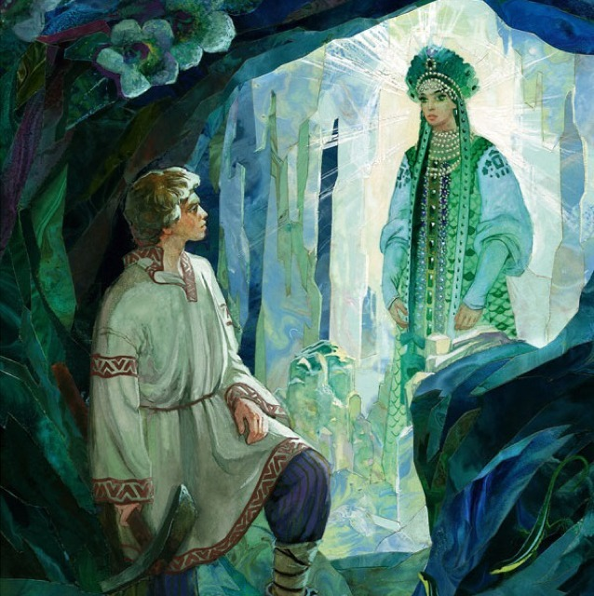

Додаток А
Стислий зміст казки П.П.Бажова «Хазяйка мідної гори»
Рис. 34 Ілюстрація до казки П.П. Бажова «Хазяйка мідної гори»

Slide 33
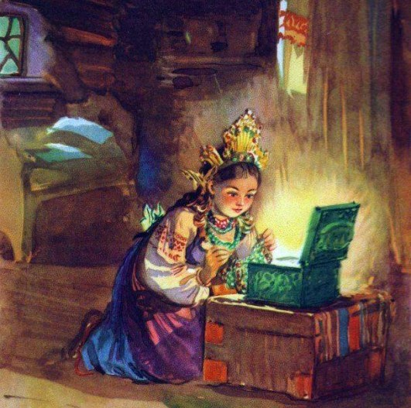
Додаток Б
Стислий зміст казки П.П. Бажова «Малахітова шкатулка»
Рисунок 35. Ілюстрація до казки П.П. Бажова «Малахітова шкатулка»

Slide 34
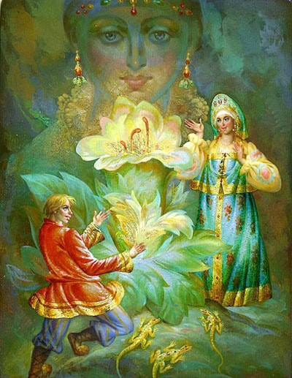
Додаток В
Стислий зміст казки П.П. Бажова «Кам’яна квітка»
Рисунок 50. Ілюстрація до казки П.П. Бажова «Кам’яна квітка»

Slide 35
ДЯКУЄМО ЗА УВАГУ СПІВРОБІТНИКАМ КАФЕДРИ І ЗА ВАШ ЧАС

